Slide 1
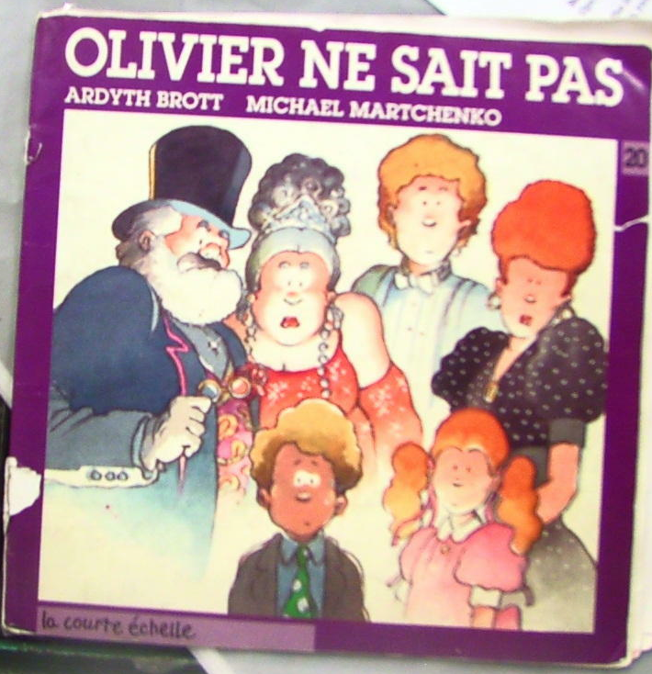
o
olivier ne sait pas
Fait par: Victoria

Slide 2
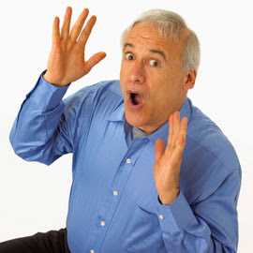
introduction
Le livre est écrit par Robert Munsch et illustratré par Martchenko. Les personnages dans ce livre sont Olivier, la maman ,le papa le grand père et le petit frère.

Slide 3
Je pense que ce livre est manifique
Je pense que ce livre est magnifique parce qu’ il t’aide à comprendre les nouvelles choses dans le livre. Ce livre m’aide aussi à apprendre des mots en français.

Slide 4
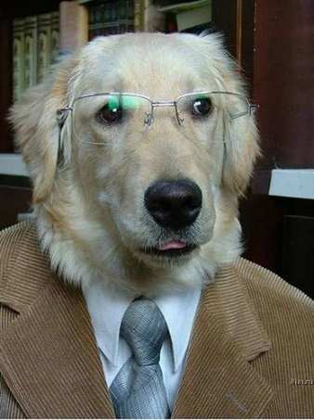
conclusion
J’aime ce livre de Robert Munsch parce que dans le livre il y a des aventures extraordinaires. Je te conseille de lire ce livre.

